Slide 1
Дистанционная Акмуллинская олимпиада по музыке Республики Башкортостан
Музыка в семье искусств
III тур. Проблемно-практический
Приключения Буратино
Выполнила
ученица 4 д класса
МБОУ СОШ № 7
г. Туймазы
Фаррахова Арина

Slide 2

Краткая характеристика фильма
Оригинальное название: Приключения Буратино
Год выхода: 1975
Страна: СССР
Режиссер: Леонид Нечаев
В ролях: Дмитрий Иосифов, Татьяна Проценко, Роман Столкарц, Томас Аугустинас, Гриша Светлорусов, Николай Гринько, Юрий Катин-Ярцев, Рина Зелёная, Владимир Этуш, Ролан Быков, Елена Санаева, Владимир Басов ст., Баадур Цуладзе.

Slide 3
Замечательная экранизация сказки про озорного деревянного мальчишку Буратино и его друзей. Непоседа, везде сующий свой длинный нос, найдет однажды золотой ключик. Какую волшебную дверь открывает этот ключ? Куда заведет Буратино жажда приключений? Поможет ли ему его смелость и смекалка вырваться из лап злодеев Карабаса-Барабаса, Дуремара и хитрой парочки лисы Алисы и кота Базилио? Сможет ли отыскать заветную дверь? Удивительный юмор, чудесная музыка Рыбникова, песни, которые поют и взрослые и дети, юные актёры и мэтры отечественного кинематографа делают этот сказочный фильм живым, интересным и незабываемым. Экранизация произведения Алексея Николаевича Толстого...

Slide 4
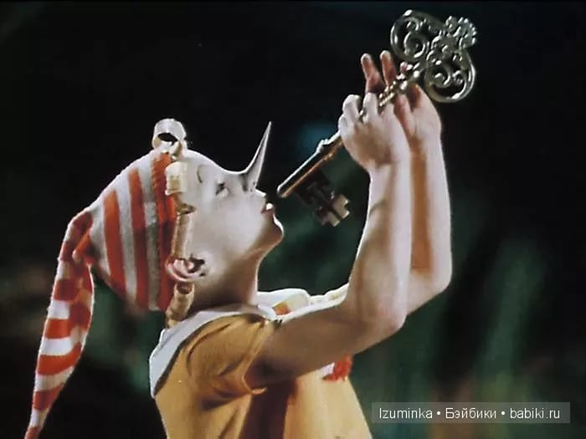
Песня Буратино
Пожалуй, одна из самых моих любимых детских песен. Веселая, задорная, заводная, так и хочется пуститься в пляс. Куплеты в этой песне некие загадки («Кто доброй сказкой входит в дом?..» и т. д.), а припев-кричалка — ответ.
Регистр высокий, тембр легкий, светлый, мелодическая линия волнообразная, лад мажорный, темп быстрый, динамика сильная (Forte)

Slide 5
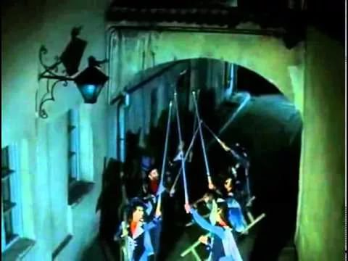
Песня фонарщиков
Красивая музыка, в которой слышна светлая надежда. Слышен перезвон, как будто фонарики тихо качаются на ветру.
Средний регистр, тембр теплый прозрачный, темп медленный Andante, динамика Meccoforte, мелодия ровная.

Slide 6
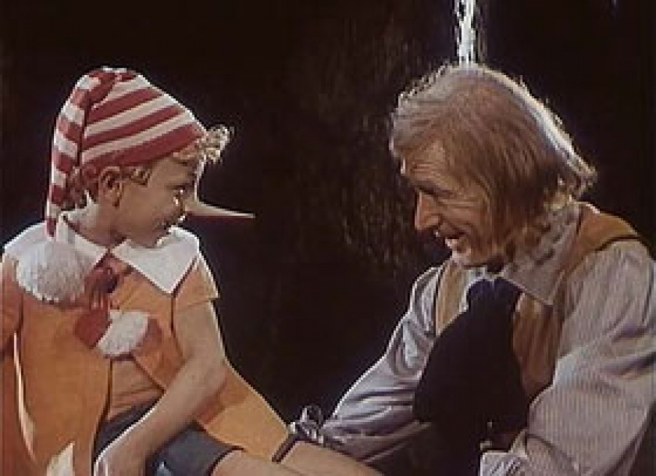
Песня папы Карло
Тихая, светлая музыка. Настроение этой песни задают инструменты, которые звучат в проигрышах. Средний регистр, тембр медленный, ритм умеренный, динамика Piano, лад минорный.

Slide 7
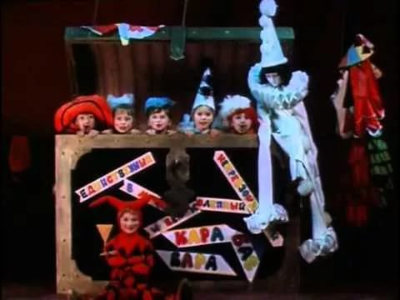
Песня кукол «Страшный Карабас»
Музыка в этой песне звучит устрашающе, как бы предупреждая об опасности. Средний регистр, темп быстрый, ритм энергичный, динамика Forte.

Slide 8
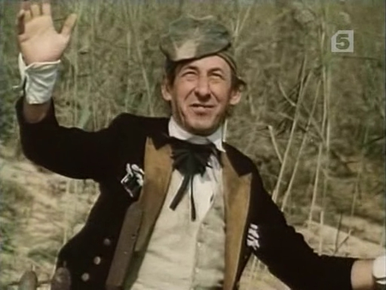
Песня дуремара
Особенностью песни является построение на контрасте мрачного песнопения дуремара и дразнящих его лягушек. Низкий регистр, тембр плотный, темп медленный чередуется быстрым, динамика сильная, ритм разной длительности.

Slide 9
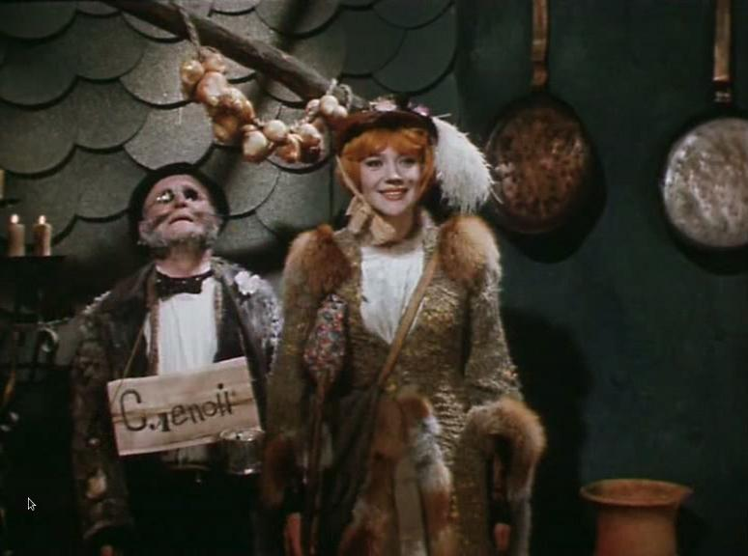
Песня-танец лисы Алисы и кота Базилио
Потрясающий дуэт кота Базилио и лисы Алисы о жадинах и хвастунах. Динамичная, напористая музыка. Регистр средний. Темп быстрый, Ритм энергичный, динамика Forte.

Slide 10
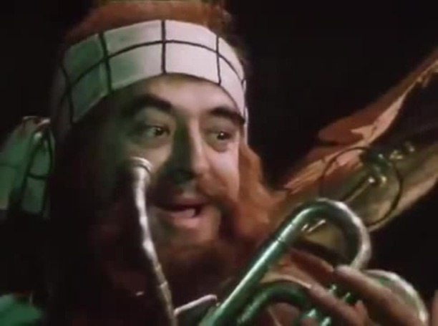
Песня Карабаса Барабаса
Музыка звучит отрывисто, угрожающе.
Регистр средний, темп быстрый, ритм энергичный, динамика Forte

Slide 11
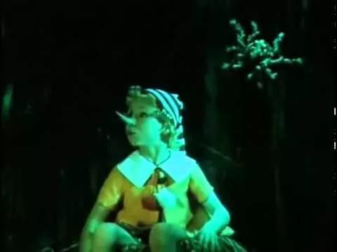
Песня Пауков и Буратино
Музыка звучит устрашающе, слышны отрывистые, пугающие ноты. Регистр низкий, темп постоянно ускоряется, динамика Forte.

Slide 12
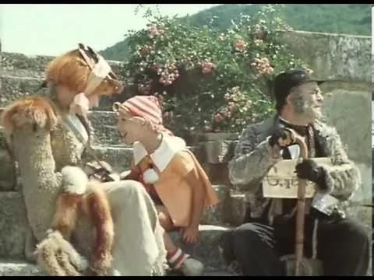
Песня «Поле Чудес»
Медленное начало сменяется более быстрой средней частью. И так на протяжении всей песни. Регистр средний, темп медленный, сменяется быстрым, динамика Meccoforte, ритм одинаковой длительности.

Slide 13
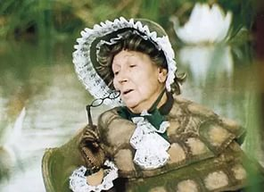
Песня черепахи Тортиллы
Инструменты звучат медленно, протяжно, ностальгически. Черепаха грустит об ушедшей молодости, детстве. Регистр средний, тембр теплый, темп медленный (Andante), динамика Meccoforte.

Slide 14
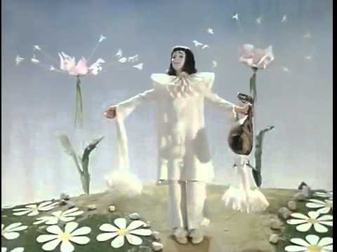
Песня Пьеро
Грустная нежная музыка в начале, затем сменяется более быстрой, вселяющей надежду. Музыка выражает чувства Пьеро к Мальвине, показывает их трогательность и хрупкость. Регистр средний, тембр теплый, темп умеренный Andantino, динамика Piano, ритм одинаковой длительности, лад переменный.

Slide 15
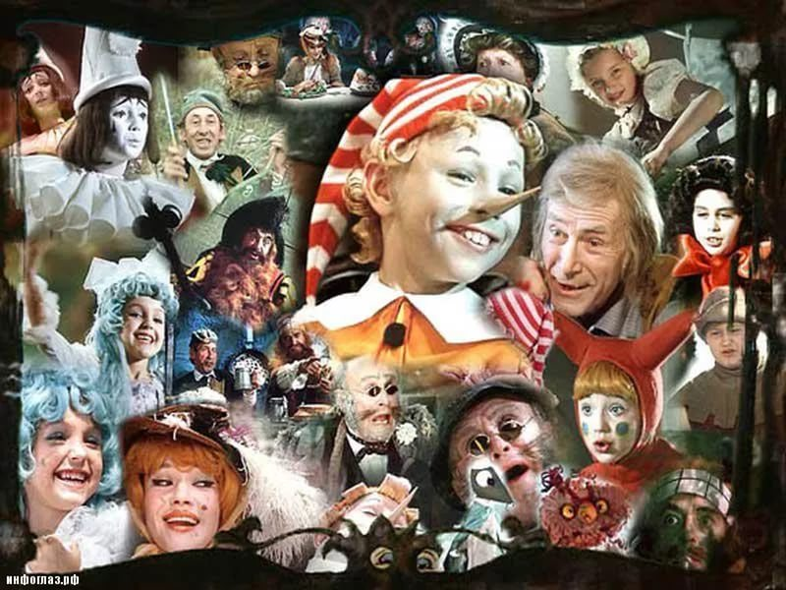
Мои любимые песни из фильма
Это конечно же «Песня Буратино». Заводная финальная композиция дарит положительные эмоции и надолго врезается в память. Даже если маленький ребенок еще не полностью осознает суть фильма, то веселый припев «Бу! Ра! Ти! Но!» он быстро запоминает, а затем и напевает его. Песня настолько положительная и заводная, что даже взрослым захочется подпевать. А еще мы ставили танец под эту песню в хореографической студии, где я занимаюсь.
Еще меня не оставили равнодушной Песня фонарщиков, которая навевает тихую грусть, и Песня Пьеро – ведь она о вечной дружбе и любви.

Slide 16
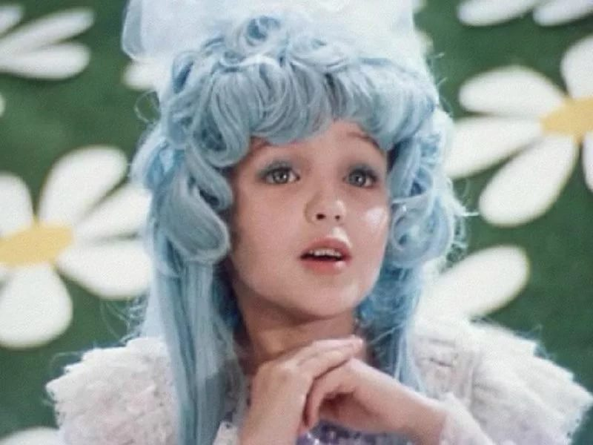
Какую роль в фильме я хотела бы сыграть?
Если бы мне предоставили такую возможность, то это была бы роль Мальвины - девочка с кудрявыми голубыми волосами, самая красивая кукла из кукольного театра Карабаса Барабаса. Мальвина сбегает от жестокого Карабаса Барабаса в лес и живет в нём до встречи с Буратино. О ней заботится всё живое, что обитает в лесу: «звери, птицы, и некоторые из насекомых очень полюбили её, — должно быть потому, что она была воспитанная и кроткая девочка… Звери снабжали её всем необходимым для жизни». Главным и верным спутником Мальвины является пудель Артемон.

